Slide 1
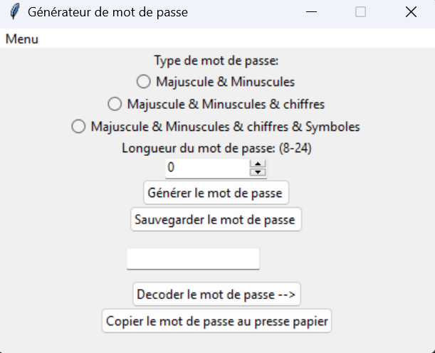
Présentation de notre projet N.S.I

Slide 2
Sommaire:
Les objectifs principaux de notre projet
Pourquoi cette application
La répartition des taches pour la création du projet
Les étapes de création de l’application
Les fonctionnalités implantées dans le programme

Slide 3
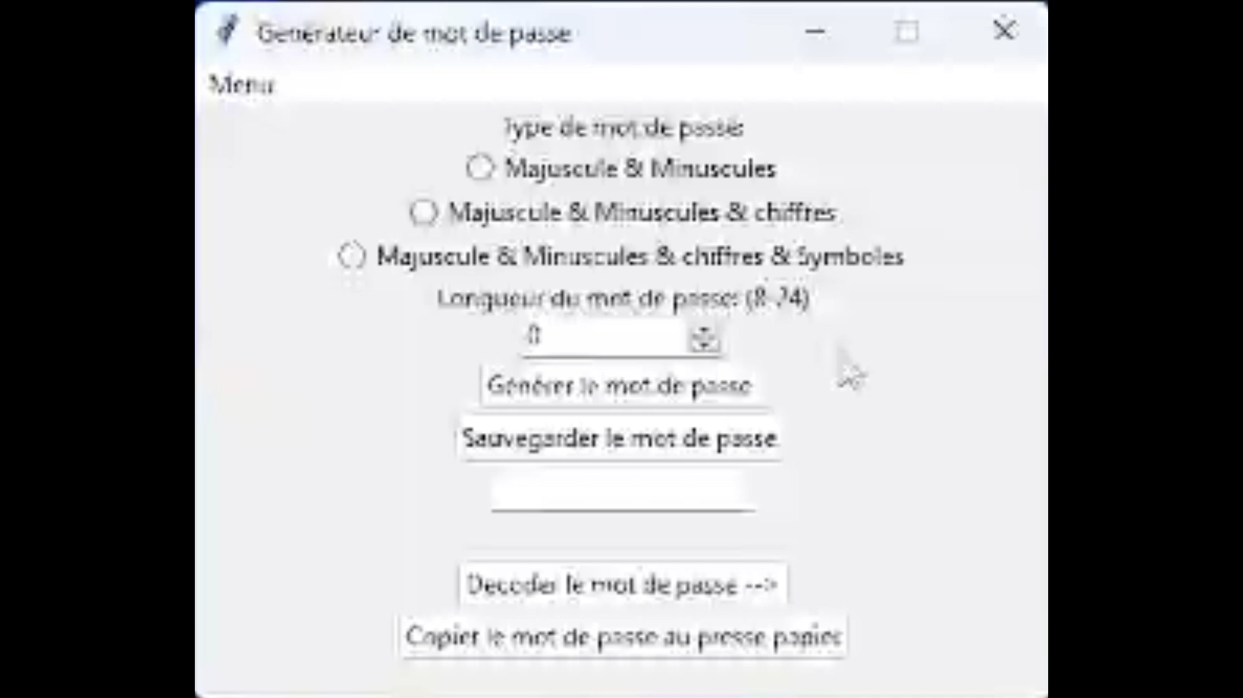
Les objectifs principaux de notre projet :
Interface graphique
Capable de générer des mots de passe plus ou moins puissants
Pouvoir enregistrer les mots de passe dans un fichier texte ( .txt)

Slide 4

Pourquoi ce programme ?

Slide 5

La répartition des taches

Slide 6
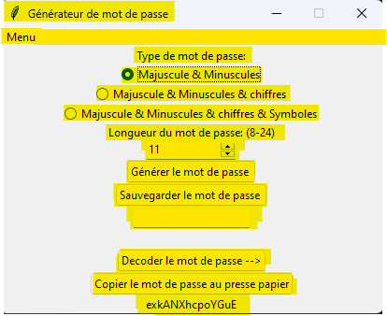





La répartition des taches : Le côté graphique !

Slide 7
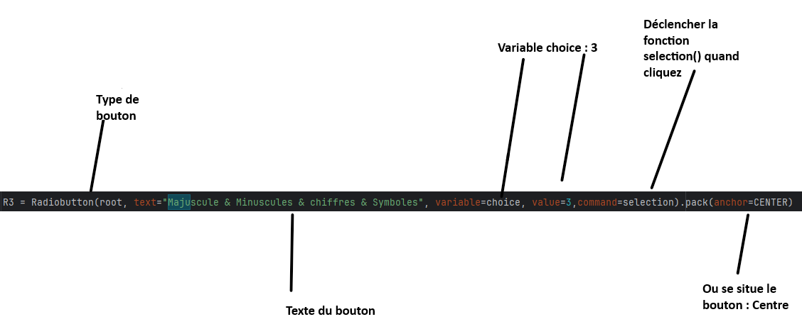
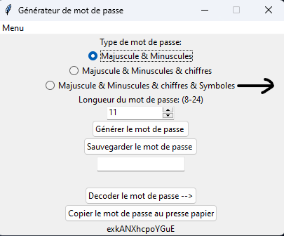
La répartition des taches : Le code

Slide 8
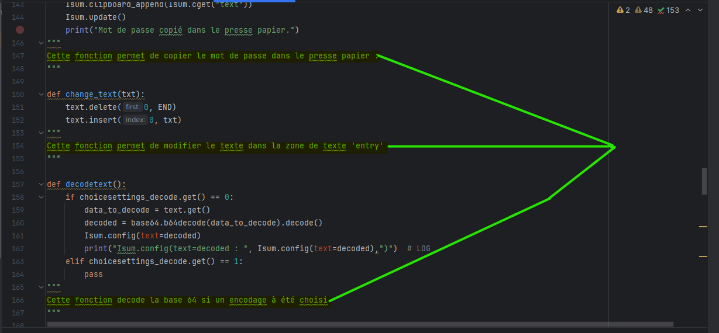
La répartition des taches : Une partie commentaires

Slide 9

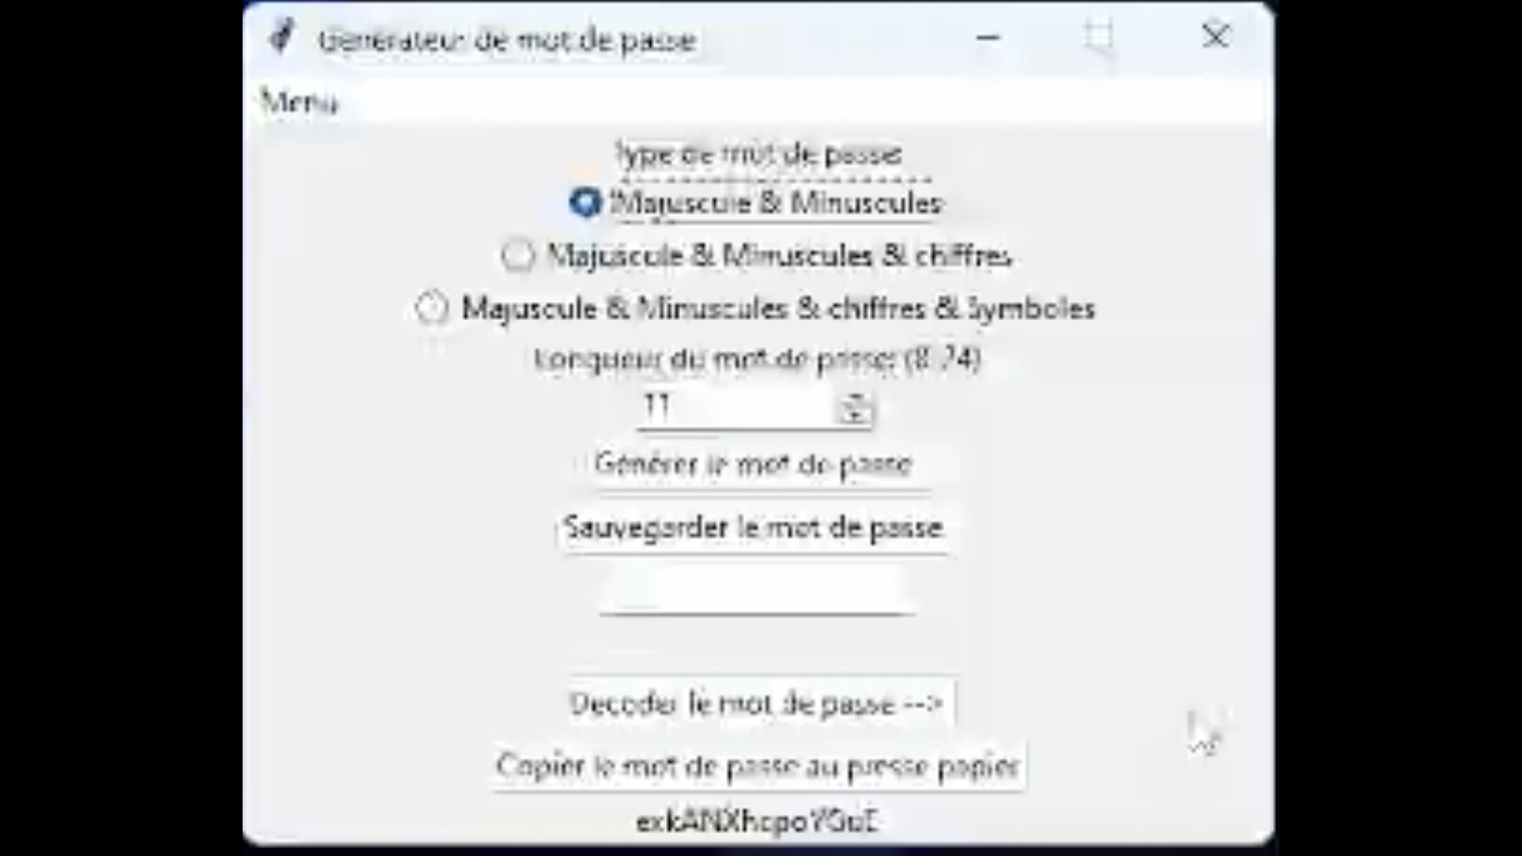
Les étapes de création de l’application
Les fonctions primaires pour le fonctionnement du programme
Interface graphique
“Peaufinage” —> Ajouts de fonctionnalités / détails dans l’interface graphique

Slide 10
Les fonctionnalités implantées dans le programme
Interface graphique : Fonctionnalités du programme :
Logo personnalisé Boutons cliquables Menus déroulants Boutons sélections pour la génération du mot de passe | Encodage / Décodage du mot de passe Sauvegarde du mot de passe dans un fichier texte de façon encodé ou non Capable de générer un mot de passe sous plusieurs formes de complexité

Slide 11
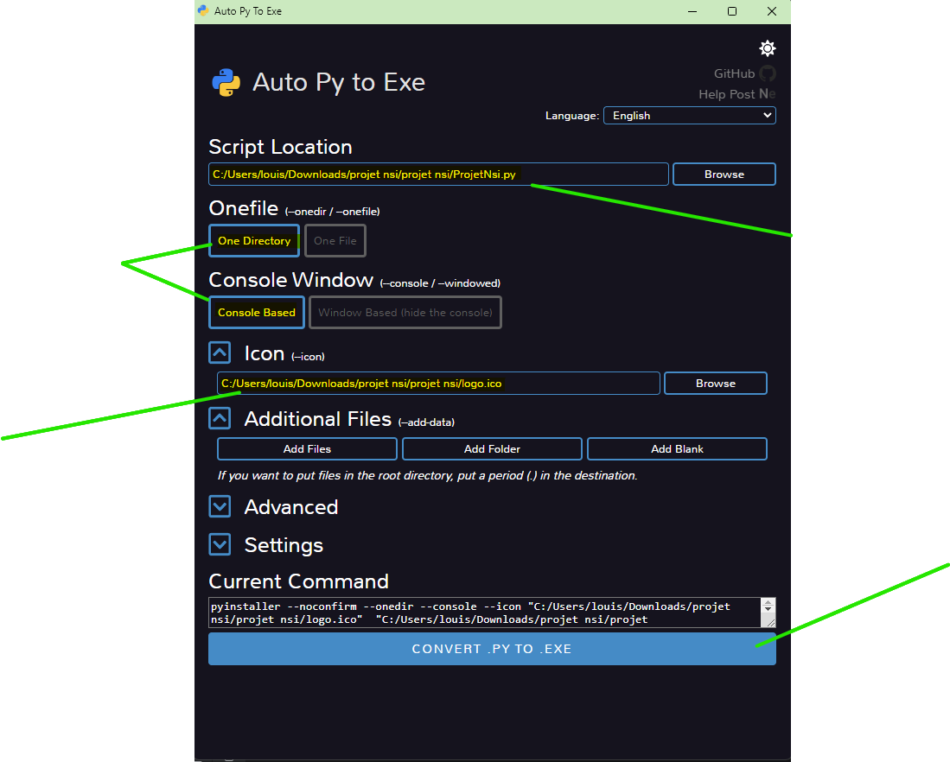
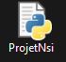
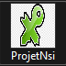
Compilation du programme en executable

Slide 12
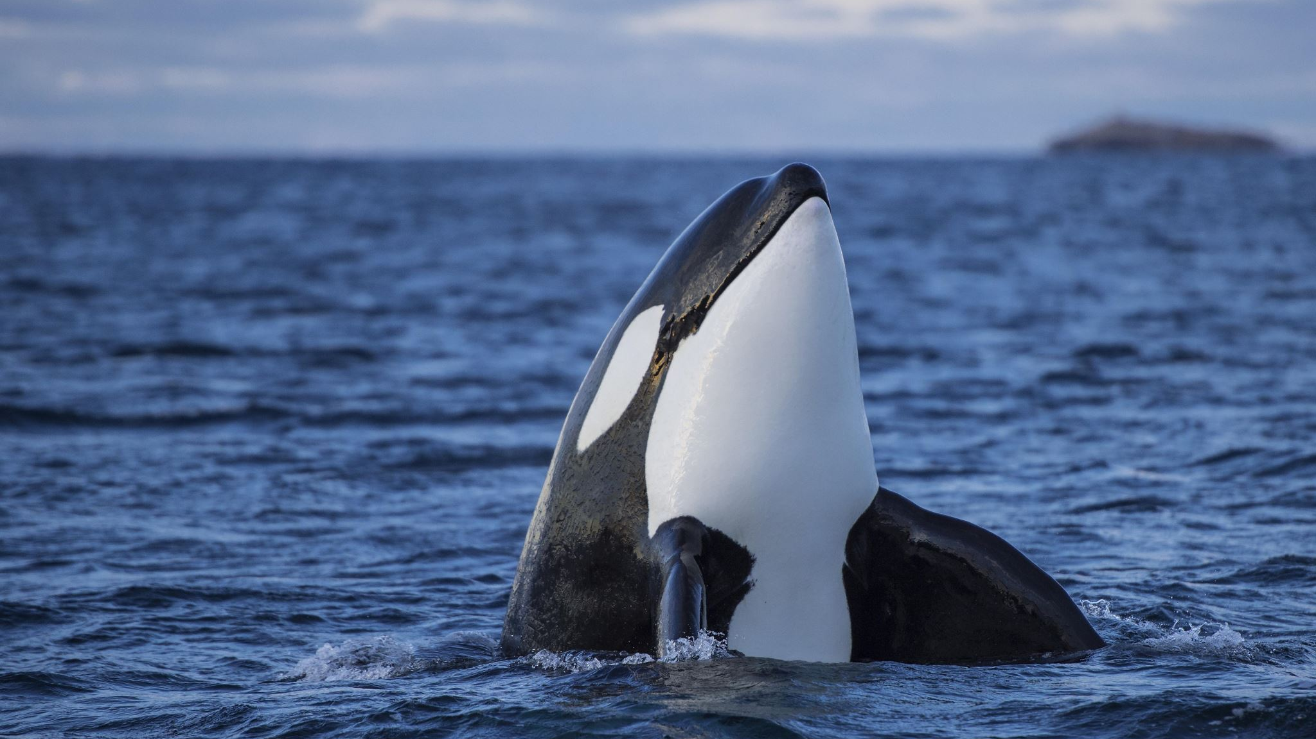
Fin

